Slide 1


_{世界の金融市場において指数ソリューションの役割が変化}
指数の3つの役割：市場の測定指標、投資のベンチマーク、及び金融商品の基礎
2025年6月3日

Slide 2
これからの約20分で…
  指数エコシステム、アクティブ運用のパフォーマンス、及びその影響
  現在の市場環境
  新たなテーマ
  実例
  資産クラスの動向

Slide 3
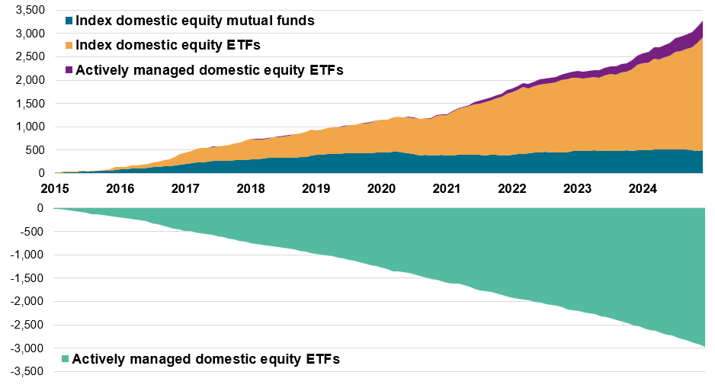
アクティブ運用米国株式ミューチュアル・ファンドからの資金流出が継続
ここ10年間において、アクティブ運用ミューチュアル・ファンドから流出した資金は、インデックス・ファンドやETFに流入している
■ インデックス型米国株式ミューチュアル・ファンド
パッシブ運用
指数連動型商品は、純新規資金と、配当金の再投資で、約3兆4,000億ドルの資金が流入した
■ インデックス型米国株式ETF
■ アクティブ運用米国株式ETF
伝統的なアクティブ運用
アクティブ運用米国株式ミューチュアル・ファンドは、3兆ドルの流出超となった
アクティブ運用ETF
アクティブ運用の米国株式ETFは、4,000億ドルの流入超となった
■ アクティブ運用米国株式ミューチュアル・ファンド
出所：S&P ダウ・ジョーンズ・インデックス、インベストメント・カンパニー・インスティテュート（ICI）。2024年12月31日現在のデータ。説明目的のためだけに提示されています。過去のパフォーマンスは将来のパフォーマンスを保証するものではありません。

Slide 4
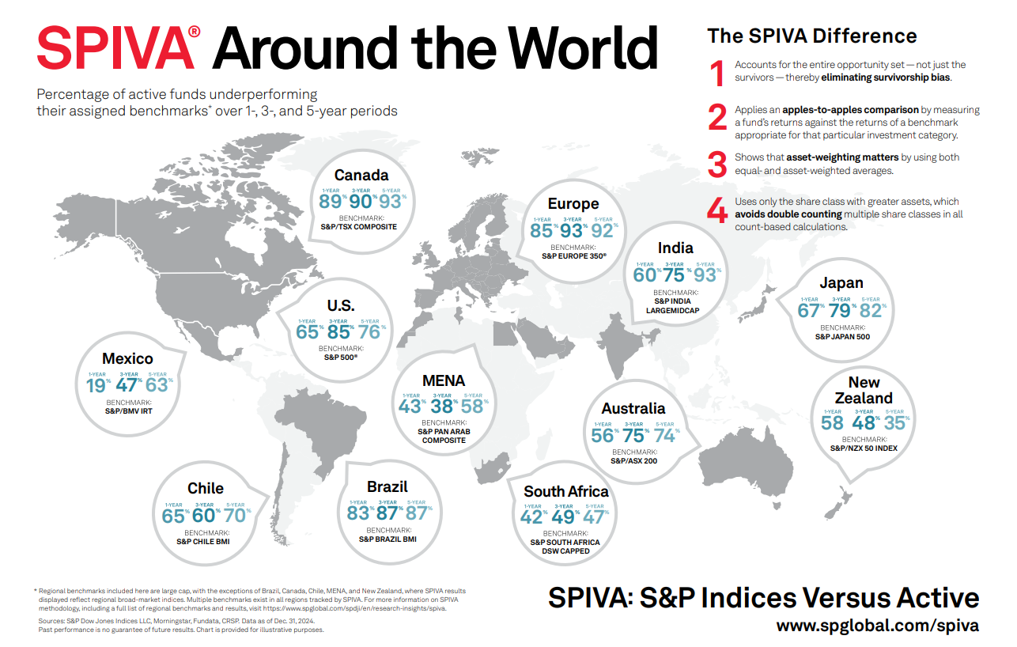
SPIVAの特徴
生き残ったファンドだけではなく、後に清算または統合されたファンドも調査対象に含まれるため、生存バイアスを排除することができる。
同一のファンド・カテゴリーのベンチマークを使ってアクティブ運用ファンドのリターンを測定しているため、同一条件での比較ができる。
均等加重平均及び資産加重平均の両方を用いることで、ファンドの資産規模の違いによる影響も考慮している。
時価総額の大きいシェア・クラスだけを使用することで、複数のシェア・クラスを二重にカウントすることを避けている。
ベンチマークをアンダーパフォームしたアクティブ運用ファンドの割合（1年、3年、及び5年の期間）

Slide 5
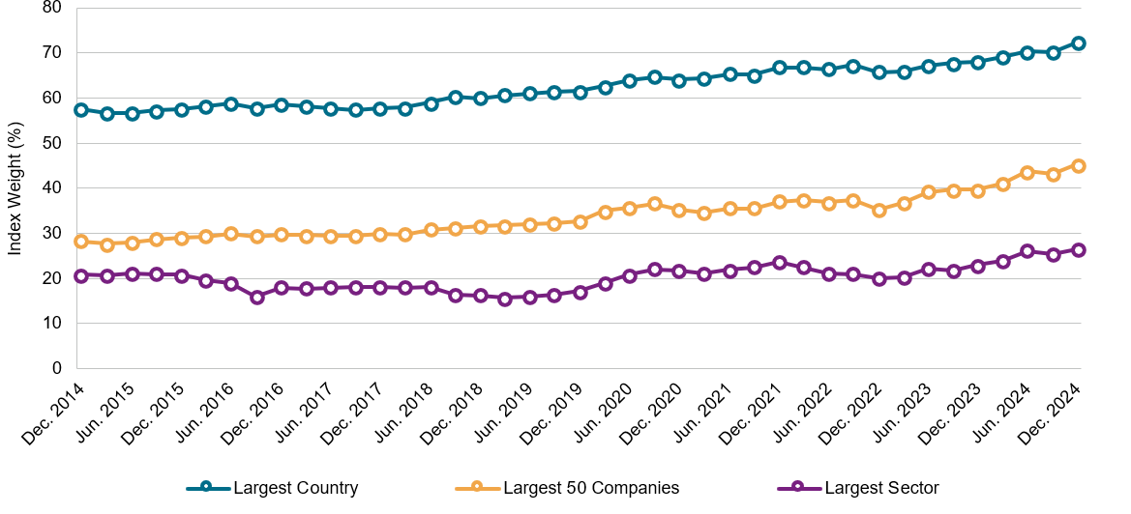
世界の株式市場では集中化傾向が強まっている（S&P ワールド指数）
世界の先進国株式市場では2024年及び過去10年間において、指数に占める特定の国・企業・セクターの割合が高まっている
指数構成比率（%）
時価総額の大きい国
時価総額上位50社
時価総額の大きいセクター
出所：S&P ダウ・ジョーンズ・インデックスLLC。2024年12月31日現在のデータ。過去のパフォーマンスは将来のパフォーマンスを保証するものではありません。図表は説明目的のために提示されています。S&P ワールド指数（米ドル建て）に基づいています。

Slide 6
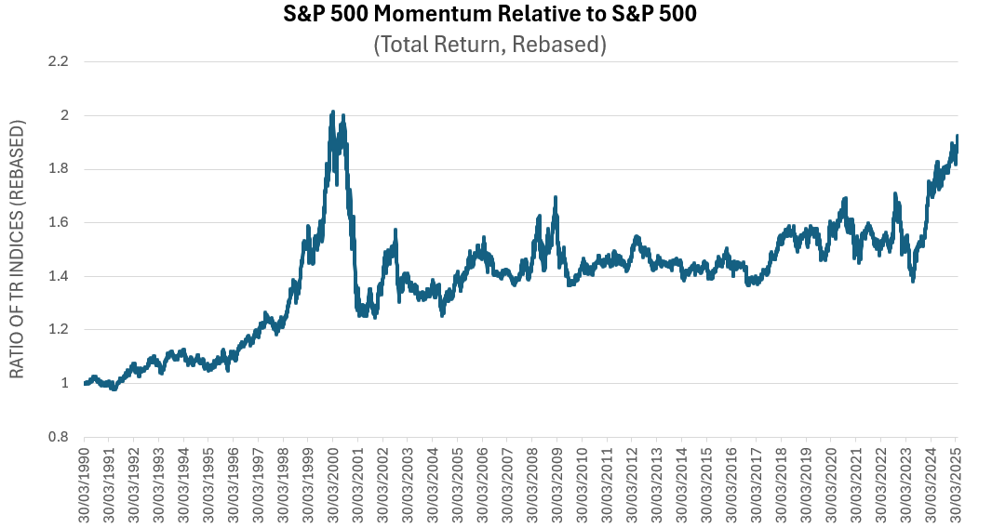
株価が適正水準から大きく乖離している兆候が見られる
S&P 500モメンタム指数は、過去から現在に至るまで、S&P 500に対して相対的に高いパフォーマンスを示している
S&P 500モメンタム指数の相対パフォーマンス（S&P 500との比較）
（トータル・リターン、1990年の水準を1として指数化）
S&P 500モメンタム指数 は、S&P 500の構成銘柄の中で株価の上昇傾向が強い100銘柄を選び、年2回の頻度でリバランスを行う¹
この指数は2014年11月に算出を開始し、1970年代初めまで遡ってバックテストを行っている
S&P 500モメンタム指数のトータルリターンを、
S&P 500のトータルリターンで割った値
出所：S&P ダウ・ジョーンズ・インデックスLLC。2025年5月5日現在のデータ。過去のパフォーマンスは将来のパフォーマンスを保証するものではありません。図表は説明目的のために提示されており、仮説に基づく過去のパフォーマンスを反映しています。バックテストのパフォーマンスに関する固有の限界について詳しい情報をお求めの方は、この資料の最後にあるパフォーマンス開示をご覧ください。（1）指数の詳細なメソドロジーについては、www.spglobal.com/spdjiをご覧ください。

Slide 7
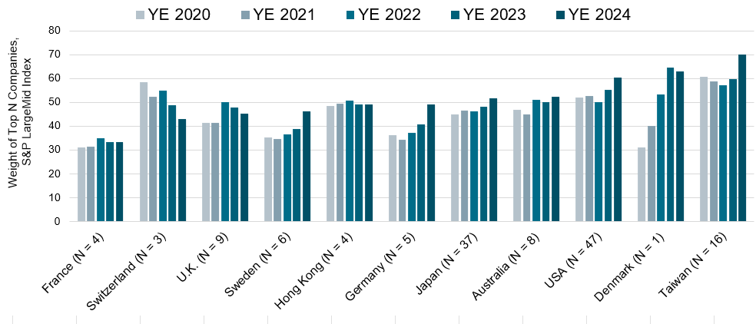
少数の大型銘柄に投資資金が集中 - 世界的な傾向
一部の例外を除き、各国株式市場の時価総額に占める大型銘柄の割合が高まっている
■ 2020年末 ■ 2021年末 ■ 2022年末 ■ 2023年末 ■ 2024年末
指数全体に占める時価総額上位N社の割合
（S&P 大中型株指数）
フランス
（N = 4）
スイス
（N = 3）
英国
（N = 9）
スウェーデン
（N = 6）
香港
（N = 4）
ドイツ
（N = 5）
日本
（N = 37）
オーストラリア
（N = 8）
米国
（N = 47）
デンマーク
（N = 1）
台湾
（N = 16）
出所：S&P ダウ・ジョーンズ・インデックスLLC。2024年12月31日現在のデータ。過去のパフォーマンスは将来の結果を保証するものではありません。図表は説明目的のために提示されています。

Slide 8
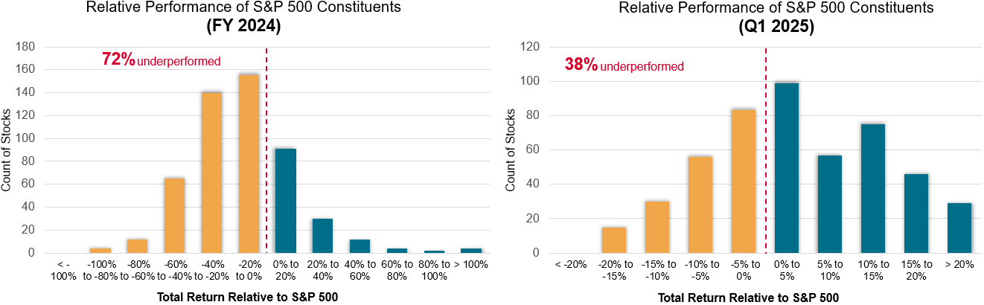
米国では株式市場の牽引役が変化
今年に入ってから、S&P 500構成銘柄の過半数がS&P 500をアウトパフォームしている。これに対し、2024年にはS&P 500構成銘柄の4分の3近くがS&P 500をアンダーパフォームしていた
S&P 500構成銘柄の相対パフォーマンス
（2024年度）
S&P 500構成銘柄の相対パフォーマンス
（2025年1～3月期）
72%がアンダーパフォーム
38%がアンダーパフォーム
銘柄数
銘柄数
S&P 500に対する相対リターン
S&P 500に対する相対リターン
出所：S&P ダウ・ジョーンズ・インデックス、ファクトセット。2025年3月31日現在のデータ。説明目的のためだけに提示されています。過去のパフォーマンスは将来のパフォーマンスを保証するものではありません。

Slide 9
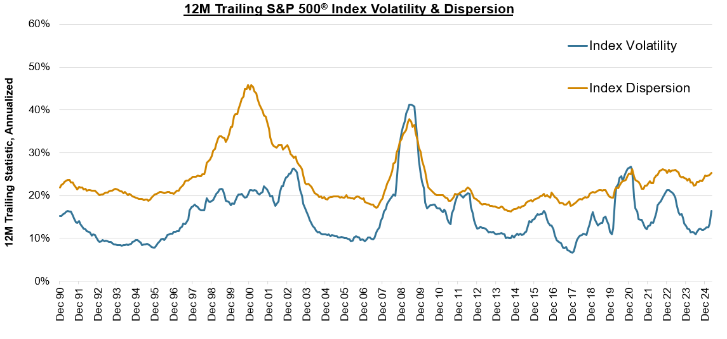
リスク環境の変化
リスクオンとリスクオフが繰り返されるボラティリティの高い環境から、パフォーマンスのばらつきが大きくなる環境に変化している
S&P 500®の直近12ヵ月のボラティリティとばらつき
S&P 500のボラティリティ
S&P 500のばらつき
直近12ヵ月の統計値、年率換算
出所：S&P ダウ・ジョーンズ・インデックスLLC。2025年4月30日現在のデータ。説明目的のためだけに提示されています。過去のパフォーマンスは将来のパフォーマンスを保証するものではありません。

Slide 10
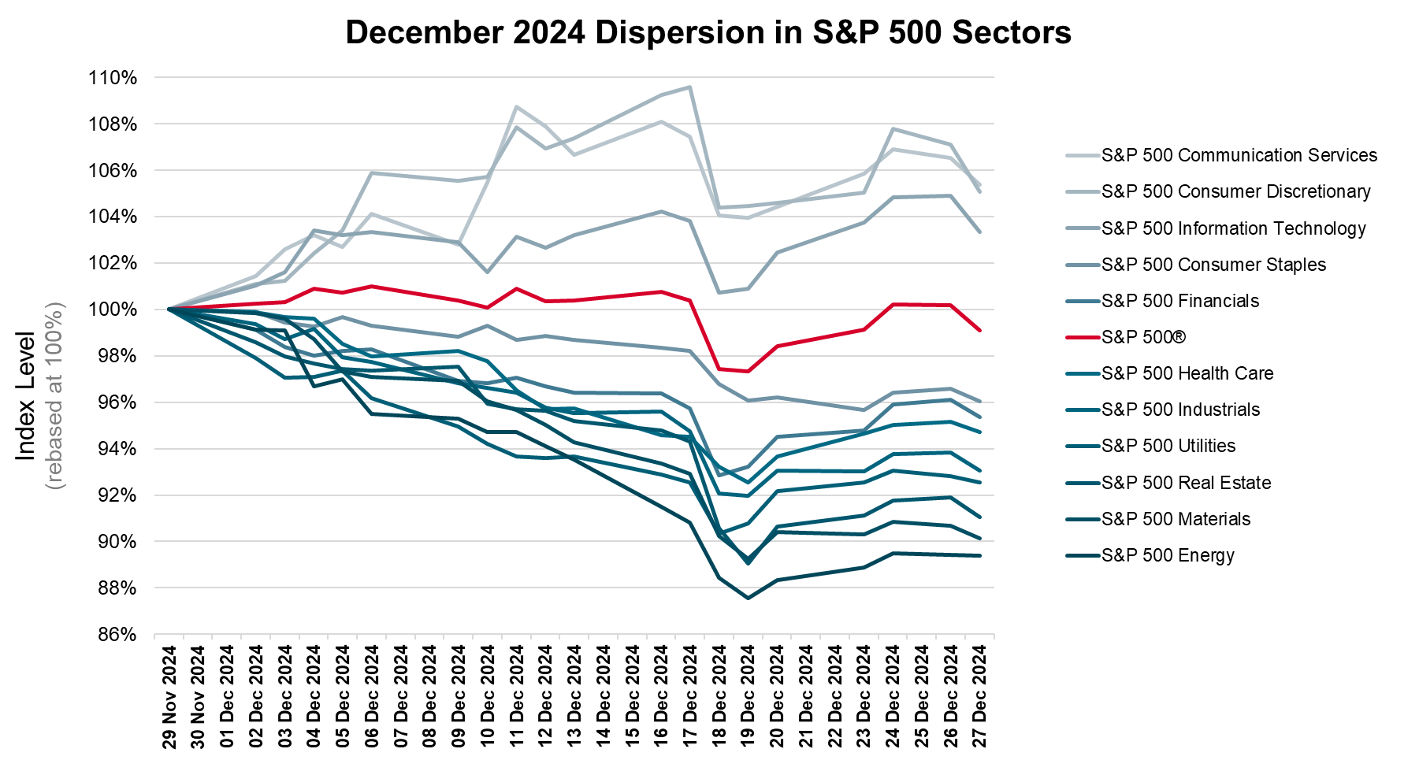
S&P 500のセクター間のパフォーマンス格差（2024年12月）
S&P 500のボラティリティは低水準で推移したが、セクター間でパフォーマンスに大きなばらつきが生じた
S&P 500コミュニケーション・サービス
S&P 500一般消費財・サービス
S&P 500情報技術
S&P 500生活必需品
S&P 500金融
S&P 500®
S&P 500ヘルスケア
S&P 500資本財・サービス
S&P 500公益事業
S&P 500不動産
S&P 500素材
S&P 500エネルギー
指数の水準
（2024年11月末の水準を100として指数化）
出所：S&P ダウ・ジョーンズ・インデックス。2024年12月27日までのデータ。指数の相対トータル・リターンは米ドル建てで表示されています。説明目的のためだけに提示されています。過去のパフォーマンスは将来のパフォーマンスを示唆するものではありません。

Slide 11
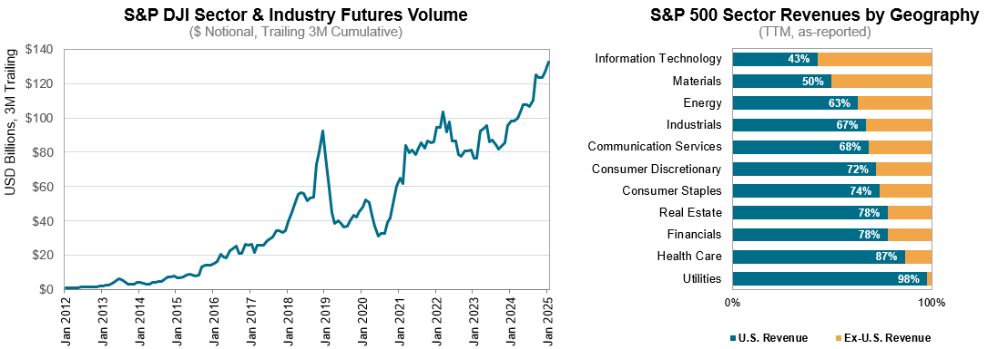
S&P 500のセクター・業種別先物取引の拡大
世界貿易、エネルギー、及び地政学的な動向は、業種・セクターごとに異なる影響を与えている
S&P DJIのセクター別指数に連動する先物の取引高
（名目金額、直近3ヵ月の累積額）
S&P 500の各セクターの米国内・海外売上高比率
（直近12ヵ月、各社が発表した売上高に基づく）
情報技術
素材
エネルギー
資本財・サービス
コミュニケーション・サービス
一般消費財・サービス
生活必需品
不動産
金融
ヘルスケア
公益事業
10億ドル、直近3ヵ月
■ 米国内の売上高 ■ 米国外の売上高
出所：S&P ダウ・ジョーンズ・インデックス、シカゴ・マーカンタイル取引所（CME）、ファクトセット。2025年1月31日までのデータ。説明目的のためだけに提示されています。過去のパフォーマンスは将来のパフォーマンスを示唆するものではありません。

Slide 12
S&P 500®に連動する金融商品の取引額（2023年通期）
S&P 500の取引エコシステム – 指数換算取引総額（単位：10億ドル）
オプション
88,668
先物
102,244
セクター
3,505
VIX®
1,286
S&P 500に連動する
金融商品
S&P 500から派生した金融商品
ETFオプション
20,940
ファクター
244
出所：「The Liquidity Landscape」（S&P ダウ・ジョーンズ・インデックスのリサーチ、2024年10月）に定義されている「指数換算取引額」に基づいています。取引額は、オプション取引額の平均デルタの推定値など短期的な指数感応度の度合いを調整しています。その他の情報源には、米国先物業協会（FIA）、ブルームバーグ、及び様々な商品発行体が含まれています。2023年12月31日現在のデータ。
非レバレッジ型の上場取引型金融
商品（ETP）
10,169
レバレッジ型の上場取引型金融
商品（ETP）
1,840
サステナ
ビリティ
85
指数配当
44
Notes:
The S&P DJI ecosystem is notable for its liquidity globally, with the USD 224 trillion in volumes associated with S&P 500 products dramatically overshadowing the USD 10 trillion in assets tracking the benchmark
Such a healthy trading ecosystem benefits market participants, from short-term traders to long-term passive investors, by promoting price transparency, market efficiency, and confidence among market participants.

Slide 13
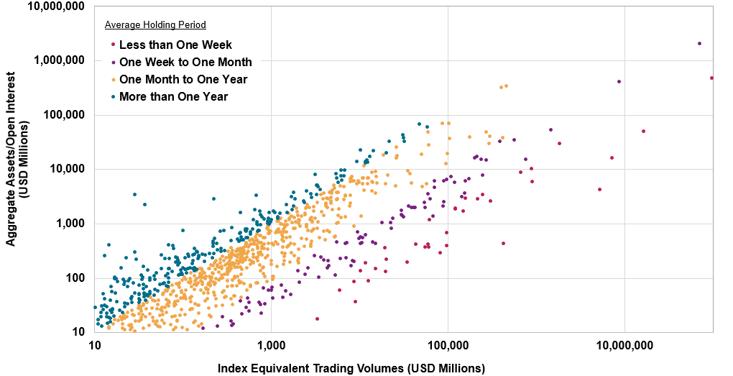
S&P DJIの指数に連動する金融商品の資産と取引額
平均保有期間
1週間未満
1週間以上、1ヵ月未満
1ヵ月以上、1年未満
1年以上
資産/未決済建玉の合計
（100万ドル）
指数換算取引額（100万ドル）
出所：「The Liquidity Landscape」（S&P ダウ・ジョーンズ・インデックスのリサーチ、2024年10月）に定義されている「指数換算取引額」に基づいています。取引額と資産は、オプション取引額の平均デルタの推定値など短期的な指数感応度の度合いを調整しています。その他の情報源には、米国先物業協会（FIA）、ブルームバーグ、及び様々な商品発行体が含まれています。2023年12月31日現在のデータ。

Slide 14
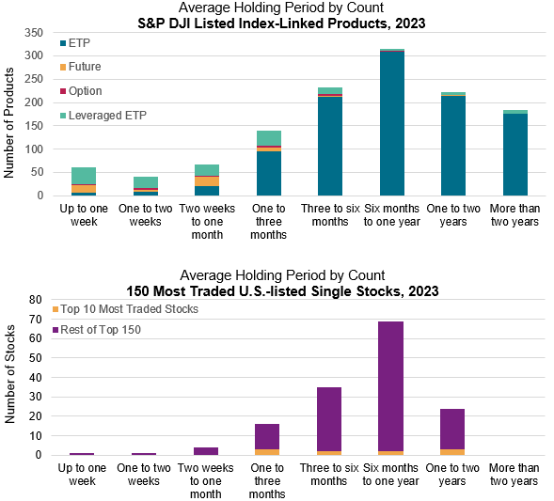
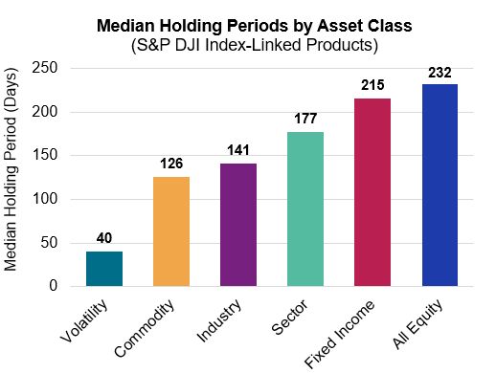
アクティブ運用とパッシブ運用の保有期間の類似性
指数連動型上場商品の推定平均保有期間は、最も活発に取引されている米国株式の推定平均保有期間と同程度である
平均保有期間（保有期間別）
S&P DJIの指数連動型上場商品、2023年
保有期間の中央値（資産クラス別）
S&P DJIの指数連動型商品
■ 上場取引型金融商品（ETP）
■ 先物
■ オプション
■ レバレッジドETP
商品数
保有期間の中央値（日数）
1週間
以内
1週間～
2週間
2週間～
1ヵ月
1ヵ月～
3ヵ月
3ヵ月～
6ヵ月
6ヵ月～
1年
1年～
2年
2年
以上
平均保有期間（保有期間別）
米国上場個別株式の取引高上位150銘柄、2023年
ボラティリティ
コモディティ
産業
セクター
債券
全ての株式
■ 取引高上位10銘柄
■ 取引高上位150銘柄（上位10銘柄を除く）
銘柄数
出所：Edwards, Ganti, & Zilberman著「Active and Passive Harmonics: Trading Frequencies of Index-Linked Products」、The Journal of Beta Investment Strategies、2024年冬号、15（4）、23～35ページより転載。
その他の情報源：S&P ダウ・ジョーンズ・インデックス、ブルームバーグ、及び各種商品発行会社。2023年12月31日現在のデータ。説明目的のためだけに提示されています。
1週間
以内
1週間～
2週間
2週間～
1ヵ月
1ヵ月～
3ヵ月
3ヵ月～
6ヵ月
6ヵ月～
1年
1年～
2年
2年
以上

Slide 15
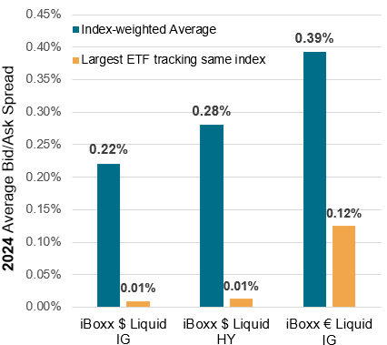
債券市場においても、過去数十年間に株式市場で起きた変化と同様の現象が見られる
債券指数は、これまで株式市場の変化を促してきた要因と同様の構造的要因に直面している
アクティブ運用ミューチュアル・ファンドがベンチマークをアンダーパフォーム
した割合（2024年6月まで）
平均提示スプレッド
米ドル建て債券
ファンドの地域 | ファンドのカテゴリー | ベンチマーク | 3年 | 5年 | 10年
米国 | 一般国債 | iBoxx米ドル建てソブリン・準ソブリン | 89 | 91 | 100
米国 | 短中期の投資適格債 | iBoxx米ドル建て総合1-5年 | 24 | 32 | 57
米国 | 一般投資適格債 | iBoxx米ドル建てリキッド投資適格 | 36 | 61 | 86
米国 | ハイ・イールド債 | iBoxx米ドル建てリキッド・ハイ・イールド | 64 | 52 | 77
欧州 | 社債（米ドル建て） | iBoxx米ドル建て社債 | 62 | 67 | 78
欧州 | ハイ・イールド債 （米ドル建て） | iBoxx米ドル建てリキッド・ハイ・イールド | 61 | 64 | 84
ユーロ建て債券
ファンドの地域 | ファンドのカテゴリー | ベンチマーク | 3年 | 5年 | 10年
欧州 | 社債（ユーロ建て） | iBoxxユーロ建て社債 | 48 | 54 | 82
欧州 | 国債（ユーロ建て） | iBoxxユーロ建てソブリン | 48 | 61 | 90
欧州 | ハイ・イールド債（ユーロ建て） | iBoxxユーロ建てリキッド・ハイ・イールド | 73 | 72 | 74
■ 指数加重平均
■ 同一指数に連動する最大のETF
2024年の平均ビッド・アスク・スプレッド
iBoxx
米ドル建て
リキッド
投資適格
iBoxx
米ドル建て
リキッド・
ハイ・イールド
iBoxx
ユーロ建て
リキッド
投資適格
出所：S&P ダウ・ジョーンズ・インデックス、モーニングスター、証券価格調査センター（CRSP）、ブルームバーグ。2024年12月31日現在のデータ。説明目的のためだけに提示されています。過去のパフォーマンスは将来のパフォーマンスを示唆するものではありません。

Slide 16
General Disclaimer
© 2025 S&P Dow Jones Indices. All rights reserved. S&P, S&P 500, S&P 500 LOW VOLATILITY INDEX, S&P 100, S&P COMPOSITE 1500, S&P 400, S&P MIDCAP 400, S&P 600, S&P SMALLCAP 600, S&P GIVI, GLOBAL TITANS, DIVIDEND ARISTOCRATS, S&P TARGET DATE INDICES, S&P PRISM, S&P STRIDE, GICS, SPIVA, SPDR and INDEXOLOGY are registered trademarks of S&P Global, Inc. (“S&P Global”) or its affiliates. DOW JONES, DJ, DJIA, THE DOW and DOW JONES INDUSTRIAL AVERAGE are registered trademarks of Dow Jones Trademark Holdings LLC (“Dow Jones”). These trademarks together with others have been licensed to S&P Dow Jones Indices LLC. Redistribution or reproduction in whole or in part are prohibited without written permission of S&P Dow Jones Indices LLC. This document does not constitute an offer of services in jurisdictions where S&P Dow Jones Indices LLC, S&P Global, Dow Jones or their respective affiliates (collectively “S&P Dow Jones Indices”) do not have the necessary licenses. Except for certain custom index calculation services, all information provided by S&P Dow Jones Indices is impersonal and not tailored to the needs of any person, entity or group of persons. S&P Dow Jones Indices receives compensation in connection with licensing its indices to third parties and providing custom calculation services. Past performance of an index is not an indication or guarantee of future results.
It is not possible to invest directly in an index. Exposure to an asset class represented by an index may be available through investable instruments based on that index. S&P Dow Jones Indices does not sponsor, endorse, sell, promote or manage any investment fund or other investment vehicle that is offered by third parties and that seeks to provide an investment return based on the performance of any index. S&P Dow Jones Indices makes no assurance that investment products based on the index will accurately track index performance or provide positive investment returns. S&P Dow Jones Indices LLC is not an investment advisor, and S&P Dow Jones Indices makes no representation regarding the advisability of investing in any such investment fund or other investment vehicle. A decision to invest in any such investment fund or other investment vehicle should not be made in reliance on any of the statements set forth in this document. Prospective investors are advised to make an investment in any such fund or other vehicle only after carefully considering the risks associated with investing in such funds, as detailed in an offering memorandum or similar document that is prepared by or on behalf of the issuer of the investment fund or other investment product or vehicle. S&P Dow Jones Indices LLC is not a tax advisor. A tax advisor should be consulted to evaluate the impact of any tax-exempt securities on portfolios and the tax consequences of making any particular investment decision. Inclusion of a security within an index is not a recommendation by S&P Dow Jones Indices to buy, sell, or hold such security, nor is it considered to be investment advice.
These materials have been prepared solely for informational purposes based upon information generally available to the public and from sources believed to be reliable. No content contained in these materials (including index data, ratings, credit-related analyses and data, research, valuations, model, software or other application or output therefrom) or any part thereof (“Content”) may be modified, reverse-engineered, reproduced or distributed in any form or by any means, or stored in a database or retrieval system, without the prior written permission of S&P Dow Jones Indices. The Content shall not be used for any unlawful or unauthorized purposes. S&P Dow Jones Indices and its third-party data providers and licensors (collectively “S&P Dow Jones Indices Parties”) do not guarantee the accuracy, completeness, timeliness or availability of the Content. S&P Dow Jones Indices Parties are not responsible for any errors or omissions, regardless of the cause, for the results obtained from the use of the Content. THE CONTENT IS PROVIDED ON AN “AS IS” BASIS. S&P DOW JONES INDICES PARTIES DISCLAIM ANY AND ALL EXPRESS OR IMPLIED WARRANTIES, INCLUDING, BUT NOT LIMITED TO, ANY WARRANTIES OF MERCHANTABILITY OR FITNESS FOR A PARTICULAR PURPOSE OR USE, FREEDOM FROM BUGS, SOFTWARE ERRORS OR DEFECTS, THAT THE CONTENT’S FUNCTIONING WILL BE UNINTERRUPTED OR THAT THE CONTENT WILL OPERATE WITH ANY SOFTWARE OR HARDWARE CONFIGURATION. In no event shall S&P Dow Jones Indices Parties be liable to any party for any direct, indirect, incidental, exemplary, compensatory, punitive, special or consequential damages, costs, expenses, legal fees, or losses (including, without limitation, lost income or lost profits and opportunity costs) in connection with any use of the Content even if advised of the possibility of such damages.
S&P Global keeps certain activities of its various divisions and business units separate from each other in order to preserve the independence and objectivity of their respective activities. As a result, certain divisions and business units of S&P Global may have information that is not available to other business units. S&P Global has established policies and procedures to maintain the confidentiality of certain non-public information received in connection with each analytical process.
In addition, S&P Dow Jones Indices provides a wide range of services to, or relating to, many organizations, including issuers of securities, investment advisers, broker-dealers, investment banks, other financial institutions and financial intermediaries, and accordingly may receive fees or other economic benefits from those organizations, including organizations whose securities or services they may recommend, rate, include in model portfolios, evaluate or otherwise address.
The Global Industry Classification Standard (GICS®) was developed by and is the exclusive property and a trademark of S&P and MSCI. Neither MSCI, S&P nor any other party involved in making or compiling any GICS classifications makes any express or implied warranties or representations with respect to such standard or classification (or the results to be obtained by the use thereof), and all such parties hereby expressly disclaim all warranties of originality, accuracy, completeness, merchantability or fitness for a particular purpose with respect to any of such standard or classification. Without limiting any of the foregoing, in no event shall MSCI, S&P, any of their affiliates or any third party involved in making or compiling any GICS classifications have any liability for any direct, indirect, special, punitive, consequential or any other damages (including lost profits) even if notified of the possibility of such damages.
S&P Dow Jones Indices – For Financial Professionals Only

Slide 17
Performance Disclosure/Back-Tested Data
All information presented prior to an index’s Launch Date is hypothetical (back-tested), not actual performance, and is based on the index methodology in effect on the index launch date. However, when creating back-tested history for periods of market anomalies or other periods that do not reflect the general current market environment, index methodology rules may be relaxed to capture a large enough universe of securities to simulate the target market the index is designed to measure or strategy the index is designed to capture. For example, market capitalization and liquidity thresholds may be reduced. In addition, forks have not been factored into the back-test data with respect to the S&P Cryptocurrency Indices. Complete index methodology details are available at www.spdji.com. Back-tested performance reflects application of an index methodology and selection of index constituents with the benefit of hindsight and knowledge of factors that may have positively affected its performance, cannot account for all financial risk that may affect results and may be considered to reflect survivor/look ahead bias. Actual returns may differ significantly from, and be lower than, back-tested returns. Past performance is not an indication or guarantee of future results.
Please refer to the methodology for the Index for more details about the index, including the manner in which it is rebalanced, the timing of such rebalancing, criteria for additions and deletions, as well as all index calculations. Back-tested performance is for use with institutions only; not for use with retail investors.
S&P Dow Jones Indices defines various dates to assist our clients in providing transparency. The First Value Date is the first day for which there is a calculated value (either live or back-tested) for a given index. The Base Date is the date at which the index is set to a fixed value for calculation purposes. The Launch Date designates the date when the values of an index are first considered live: index values provided for any date or time period prior to the index’s Launch Date are considered back-tested. S&P Dow Jones Indices defines the Launch Date as the date by which the values of an index are known to have been released to the public, for example via the company’s public website or its data feed to external parties. For Dow Jones-branded indices introduced prior to May 31, 2013, the Launch Date (which prior to May 31, 2013, was termed “Date of introduction”) is set at a date upon which no further changes were permitted to be made to the index methodology, but that may have been prior to the Index’s public release date.
Typically, when S&P DJI creates back-tested index data, S&P DJI uses actual historical constituent-level data (e.g., historical price, market capitalization, and corporate action data) in its calculations. As ESG investing is still in early stages of development, certain datapoints used to calculate S&P DJI’s ESG indices may not be available for the entire desired period of back-tested history. The same data availability issue could be true for other indices as well. In cases when actual data is not available for all relevant historical periods, S&P DJI may employ a process of using “Backward Data Assumption” (or pulling back) of ESG data for the calculation of back-tested historical performance. “Backward Data Assumption” is a process that applies the earliest actual live data point available for an index constituent company to all prior historical instances in the index performance. For example, Backward Data Assumption inherently assumes that companies currently not involved in a specific business activity (also known as “product involvement”) were never involved historically and similarly also assumes that companies currently involved in a specific business activity were involved historically too. The Backward Data Assumption allows the hypothetical back-test to be extended over more historical years than would be feasible using only actual data. For more information on “Backward Data Assumption” please refer to the FAQ. The methodology and factsheets of any index that employs backward assumption in the back-tested history will explicitly state so. The methodology will include an Appendix with a table setting forth the specific data points and relevant time period for which backward projected data was used.
Index returns shown do not represent the results of actual trading of investable assets/securities. S&P Dow Jones Indices maintains the index and calculates the index levels and performance shown or discussed but does not manage actual assets. Index returns do not reflect payment of any sales charges or fees an investor may pay to purchase the securities underlying the Index or investment funds that are intended to track the performance of the Index. The imposition of these fees and charges would cause actual and back-tested performance of the securities/fund to be lower than the Index performance shown. As a simple example, if an index returned 10% on a US $100,000 investment for a 12-month period (or US $10,000) and an actual asset-based fee of 1.5% was imposed at the end of the period on the investment plus accrued interest (or US $1,650), the net return would be 8.35% (or US $8,350) for the year. Over a three-year period, an annual 1.5% fee taken at year end with an assumed 10% return per year would result in a cumulative gross return of 33.10%, a total fee of US $5,375, and a cumulative net return of 27.2% (or US $27,200).

